Slide 1
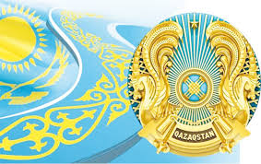
Тема: « Государственные символы страны как средство патриотического воспитания»
Выступление на педагогическом совете 06.01.2023 года
Рожковой Н.В. - учителя истории и географии

Slide 3
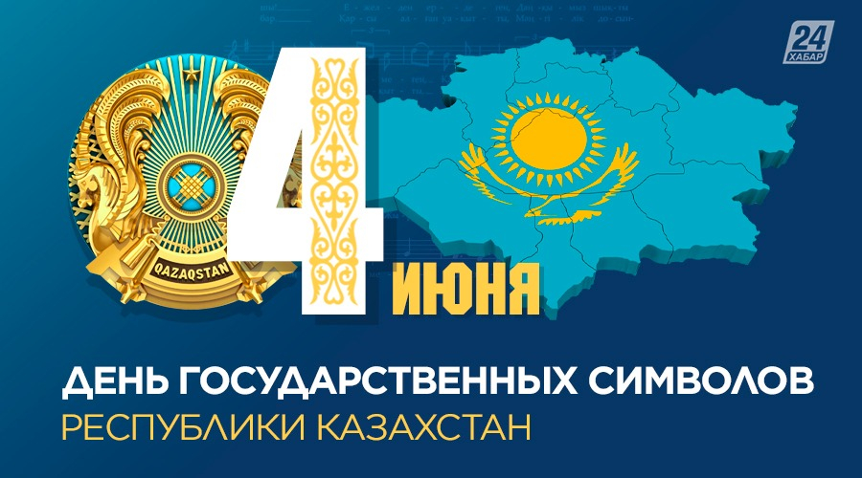
Конституционный Закон «О государственных символах Республики Казахстан» был принят 4 июня 2007 года. В соответствии с этим Законом ежегодно 4 июня празднуется как день Государственных символов в Республике Казахстан.
4 июня 1992 года были утверждены государственные символы Казахстана.

Slide 4
Государственный Флаг Республики Казахстан
Государственный флаг независимого Казахстана был официально принят в 1992 году.
Автор Государственного флага Республики Казахстан – заслуженный деятель искусств Казахстана, художник- Шакен Ниязбеков.

Slide 5
Государственный флаг Республики Казахстан представляет собой прямоугольное полотнище небесно-голубого цвета с изображением в центре солнца с лучами, под которым – парящий орел (беркут). У древка – вертикальная полоса с национальным орнаментом. Изображение солнца, его лучей, орла и национального орнамента – цвета золота. Соотношение ширины флага к его длине – 1: 2.

Slide 6
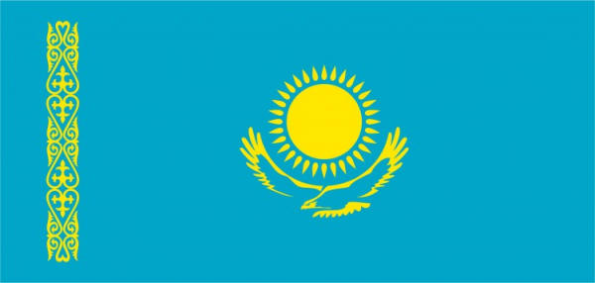
Небесно-голубой цвет символизирует честность, верность и безупречность.
Солнце символизирует богатство и изобилие, жизнь и энергию.
Лучи солнца на флаге страны имеют форму зерна – символа достатка и благополучия.
Парящий под солнцем беркут олицетворяет собой силу государства, его суверенитет и независимость, стремление к высоким целям и устойчивому будущему
Национальный орнамент вдоль древка символизирует культуру и традиции народа Казахстана.

Slide 7
ГОСУДАРСТВЕННЫЙ СТАНДАРТ. ФЛАГ РЕСПУБЛИКИ КАЗАХСТАН Дата введения 2008.04.01.
3.2.14 В готовых флагах и материальных объектах из текстильных материалов с изображением флага или элементов его символики не допускаются следующие пороки:
пятна и загрязнения размером более 0,5 см;
разнооттеночность;
непропечатка рисунка;
дефекты пошива, вышивки, печати и аппликации: недошитые элементы рисунка
наличие узлов и петлистости, непришитые или неправильно пришитые элементы символики.

Slide 8
Государственный Герб РК
Государственный Герб Республики Казахстан имеет форму круга (колеса) – это символ жизни и вечности.
В Государственном Гербе Республики образ шанырака – это символ общего дома и единой Родины для всех народов, проживающих в стране.
Изображение звезды в государственном Гербе отражает желание казахстанцев созидать страну, открытую для сотрудничества и партнерства со всеми народами мира. Сердца и объятия жителей Казахстана открыты представителям всех пяти континентов.
Образ коня олицетворяет такие понятия, как храбрость, верность и силу. Крылья символизируют многовековую мечту многонационального народа Казахстана о построении сильного и процветающего государства.
Название нашей страны на государственном символе пишется на латинской графике QAZAQSTAN. Такие изменения вступили в силу с 1 ноября 2018 года согласно Закона «О государственных символах Республики Казахстан»

Slide 9
Герб суверенного Казахстана был официально принят в 1992 году. Его авторами являются известные архитекторы Жандарбек Малибеков и Шот-Аман Уалиханов.

Slide 10
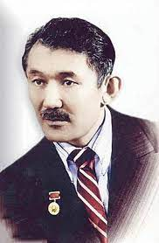
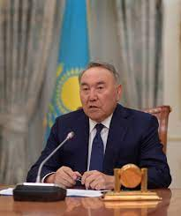
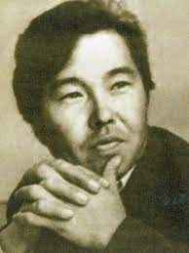
В истории независимого Казахстана государственный гимн страны утверждался дважды – в 1992 и в 2006 годах. В целях популяризации звуковой символики страны в 2006 году был принят новый государственный гимн. Его основой стала популярная в народе патриотическая песня «Менiң Қазақстаным». Она была написана в 1956 году Шамши Калдаяковым на стихи Жумекена Нажимеденова. Для придания песне высокого статуса государственного гимна и более торжественного звучания Первый Президент Казахстана - Нурсултан Назарбаев доработал первоначальный текст. Парламент Казахстана на совместном заседании палат 6 января 2006 года внес соответствующие поправки в Указ «О государственных символах» и утвердил новый государственный гимн страны.

Slide 11
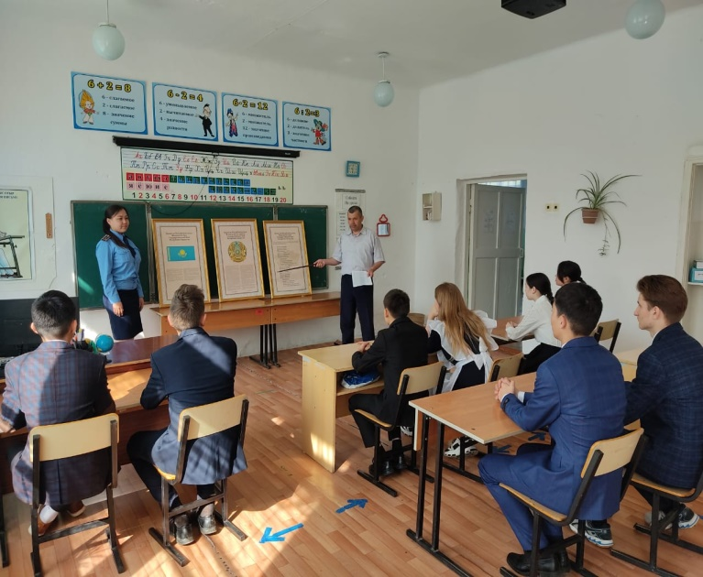
Патриотическое воспитание, является составной частью общего воспитательного процесса, представляет собой систематическую и целенаправленную деятельность органов государственной власти и учебных организаций по формированию у граждан и ребят школьного возраста высокого патриотического сознания, чувства верности своему Отечеству, готовности к выполнению гражданского долга и конституционных обязанностей по защите интересов Республики Казахстан.
Изучение Государственных символов РК в
школах осуществляется в рамках календарного
плана воспитательной работы,на классных часах
в рамках внеурочной деятельности. Особое
внимание уделяется празднованию национального
и государственных праздников.

Slide 12
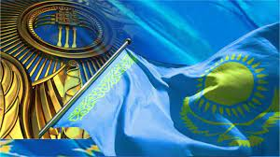
Национальный и Государственные праздники Республики Казахстан
национальный праздник:
День Республики – 25 октября;
государственные праздники:
День Конституции Республики Казахстан – 30 августа;
День Независимости – 16 декабря.

Slide 13
В стенах школ внеурочная деятельность может включать
учебную тематику по государственной символике,
геральдические вечера,
исторические экскурсии,
викторины и конкурсы,
выпуск исторических газет,
выполнение творческих работ,
исследовательских проектов.
Для формирования гражданского самосознания обучающихся на уроках истории и по предмету «Основы права» изучаются темы связанные с государственной символикой РК.

Slide 14
В рассказе о Гербе, Флаге и Гимне обозначены их значение, путь символов сквозь столетия к нашему времени, к недавним событиям, когда в Казахстане, после обретения Казахстаном независимости были официально приняты новые государственные символы — Герб, Флаг и Гимн.
Они нужны как воплощение истории каждой страны и отражение настоящего, как выражение патриотизма ее граждан и обозначение на международной арене, как ее зрительный и музыкальный образ. Вот почему отношение к Гербу, Флагу и Гимну — «это и отношение к самому государству.» А оно должно быть уважительным.
Оскорбление же Государственных символов сродни оскорблению и государства, и его народа, его истории и культуры». Общая направленность воздействия государственной символики на сознание и поведение детей сохраняется на всех возрастных этапах становления личности.

Slide 15
Формирование у учащихся понимания сущности и значения государственных символов, воспитание уважения к ним складывается: -на уроках,
-во внеклассной работе,
-в системе дополнительного образования детей.
Изображение герба и флага — обязательные атрибуты на государственных учреждениях, военной форме, морских судах.
Без Государственной символики не обходится ни одно знаменательное событие — будь то международный форум, спортивные состязания или военный парад, каждый гражданин РК должен знать особенности возникновения, особенности и смысловое значение каждой составляющей части государственных символов.

Slide 16
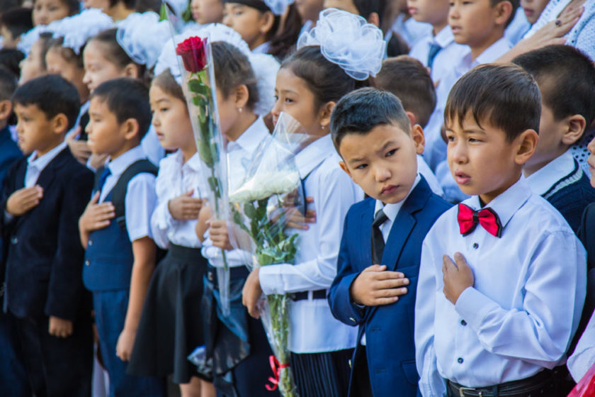
Каждая линейка, каждый классный час направлен на воспитание патриотизма и начинается с исполнения Гимна РК.
На классных часах в преддверии 25 октября- Дня Республики, в преддверии Дня Независимости РК учителями проводятся беседы, посвященные Государственным символам.
Рекомендовано проводить беседу по теме: «Святая обязанность гражданина — чтить и беречь символы нашего государства» , викторины которые направлены на решение задачи ознакомления школьников с Государственной символикой РК и проверку знаний о Государственной символике.

Slide 17
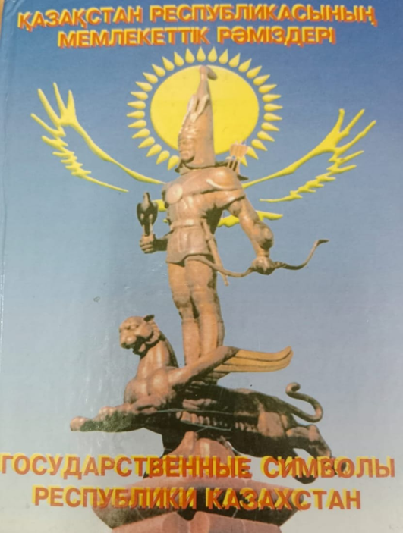
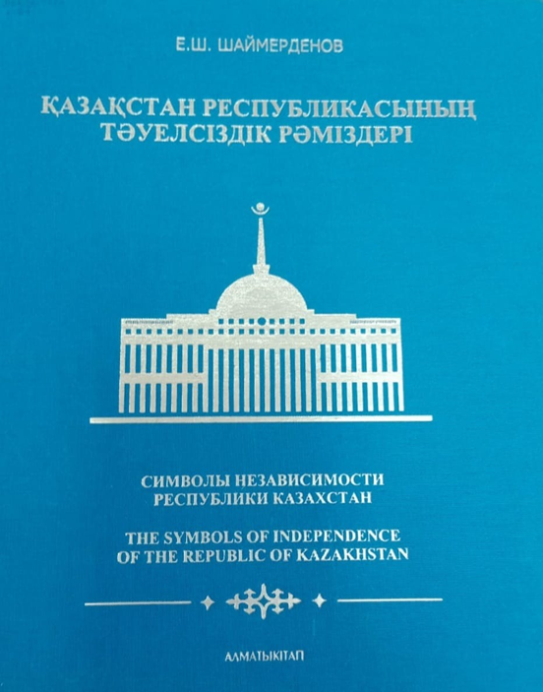
Вы можете воспользоваться информацией при подготовке уроков , классных часов расположенной на слайдах:
1.Ссылки
https://adilet.zan.kz/rus/docs/Z070000258_
https://kodeksy-kz.com/ka/o_gosudarstvennyh_simvolah_respubliki_kazahstan.htm
2.Литература имеющаяся в нашей школьной библиотеке

